Slide 1
分数阶微分方程解析解法
利用MathHand.com求解与验证
DrHuang.com

Slide 2
01
分数阶微分方程
02
微分方程示例
03
分数阶微积分应用
目录
04
解决方案验证
CATALOG

Slide 3
01
分数阶微分方程

Slide 4
方程类型与解法
01
02
03
一阶微分方程的解法
二阶及半阶微分方程求解
积分方程与分数阶微分方程的转化与求解
一阶微分方程通过在mathHand.com上输入方程，使用"dsolve"功能求解，并通过点击"test"按钮来验证解的正确性，实现快速准确的求解过程。
无论是二阶还是半阶微分方程，均可以在mathHand.com上利用"dsolve"函数求解，并通过等号获取解后，使用"test"按钮进行测试，确保解的准确性。
对于积分方程和分数阶微分方程，首先将它们转化为相应阶数的微分方程，然后在mathHand.com上使用"dsolve"功能求解，最后通过"test"按钮验证解的正确性。

Slide 5
数值与图形方法
ODE plot函数odeplot()是解决微分方程的数值与图形方法之一，通过输入如sin(x)-cos(y)等表达式，并选择相应阶数的微分方程进行求解。
01
使用ODE plot函数求解
在ODE plot函数中，用户可以通过勾选y'=或y''=复选框，分别解决一阶或二阶微分方程，为不同复杂度的数学问题提供解决方案。
02
一阶与二阶微分方程求解
通过点击dsolve和plot2D或plot3D按钮，用户可以查看微分方程的二维曲线图或三维图形，进一步通过调整时间t值或旋转图形，深入理解方程的图形特性。
03
二维与三维图形展示

Slide 6
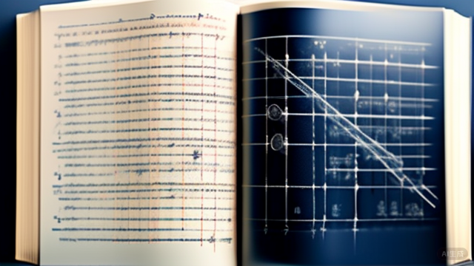
分数阶偏微分方程
分数阶偏微分方程的求解
分数阶偏微分方程的性质
分数阶偏微分方程的应用
分数阶偏微分方程的求解可以通过数学软件mathHand.com实现，只需输入方程并点击“dsolve”按钮，即可得到方程的解。
分数阶偏微分方程与整数阶偏微分方程具有相同的性质，其线性方程的解可以表示为通解和特解的和。
分数阶偏微分方程在物理学、工程学等领域有广泛应用，通过数学软件mathHand.com可以方便地求解这类方程，推动相关领域的发展。

Slide 7
02
微分方程示例

Slide 9
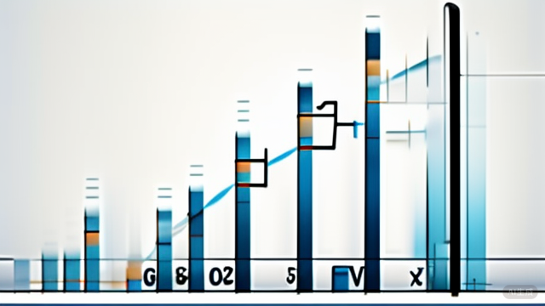
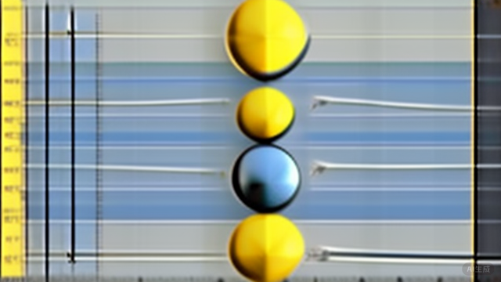
一阶与二阶方程
一阶方程的表示方式
二阶方程的表示方式
方程表示方式的差异
一阶方程在数学中通常表示为y(1,x)、ds(y,x)、d(y(x), x)，这些形式体现了函数与自变量之间的一阶导数关系。
二阶方程在数学表达中可以写作y(2,x)、ds(y,x,2)、d(y(x),x,2)，这些符号展示了函数与自变量之间二阶导数的关联。
一阶与二阶方程在表示方式上的主要差异在于导数的阶数，一阶方程涉及函数的一阶导数，而二阶方程则涉及函数的二阶导数。

Slide 10
半微分与半积分方程
01
02
03
分数阶微积分表示
方程求解方法
解的结构
半微分与半积分方程通过分数阶微积分的概念进行表达，其中半微分方程的微分阶数为正，而半积分方程的阶数为负。
通过mathHand.com平台输入方程并使用dsolve()函数，可以求解半微分与半积分方程，进一步通过点击“test”按钮验证解的正确性。
线性分数阶微分方程的解由通解和特解组合而成，这种结构揭示了方程解的一般形式及其对特定初始条件的响应。

Slide 11
双重积分
双重积分方程求解
01
双重积分方程的求解涉及对方程进行两次积分，通常需要特定的数学软件或工具来辅助完成，确保解的准确性和效率。
使用mathHand.com求解
02
mathHand.com提供了一个用户友好的界面，允许用户输入双重积分方程，通过点击"dsolve"按钮快速获得方程的解，简化了求解过程。
验证方程解的正确性
在mathHand.com上，用户可以通过点击"test"按钮来测试双重积分方程的解，这一步骤对于确认解的正确性至关重要，确保数学模型的准确性。
03

Slide 12
偏微分方程
偏微分方程的定义
偏微分方程是一类数学方程，其中包含未知函数及其对一个或多个自变量的偏导数。这类方程在物理、工程等领域中广泛应用，用于描述各种自然现象。
一维与多维扩散方程
分数阶微分方程
扩散方程根据空间维度的不同，分为一维、二维和三维形式。这些方程通过引入时间和空间变量，以及相应的偏导数，来描述物质在不同维度空间中的扩散过程。
分数阶微分方程扩展了传统微分方程的概念，通过引入非整数阶的导数，为描述具有记忆和遗传特性的复杂系统提供了新的数学工具，丰富了偏微分方程的研究和应用范围。

Slide 13
03
分数阶微积分应用

Slide 14
单一与混合阶方程
单一阶方程的输入方式
单一阶方程包括一阶、二阶以及分数阶导数和积分，用户可以根据需求选择 y(n,x)、ds(y,x,n) 或 d(y(x),x,n) 等格式进行输入。
01
混合阶方程的表示方法
02
混合阶方程涉及多个不同阶数的微分方程组合，如一阶时间偏微分方程，可通过 ds(y,t,1)=ds(y,x,2)+ds(y,x) 的形式进行输入。
分数阶微分方程的输入选项
03
分数阶微分方程，如0.5阶导数和积分，可以通过 y(0.5,x)、ds(y,x,0.5)、d(y(x),x,0.5) 或 ints(y,x,0.5) 等方式输入。

Slide 15
系统与复数阶方程
系统方程的定义
系统方程涉及多个未知函数，通常表示为x(t)和y(t)，其中t是变量。这些方程的解法可以通过特定的数学软件进行求解，例如使用dsolve函数。
初始值的重要性
在解决系统方程时，初始值x(0)和y(0)扮演着关键角色，它们定义了方程解的起始点。正确的初始值对于获得准确的解至关重要。
复数阶微分方程
复数阶微分方程通过将阶数扩展到复数域，为微分方程提供了更广泛的解析范围。这类方程可以使用特定的符号表示，如ds(y,x,i)，来表达复数阶导数。

Slide 16
变阶与不同阶比较
变阶微分方程定义
变阶微分方程指的是其阶数随变量变化的微分方程，例如阶数在cos(x)之间不断变化的微分方程，解法涉及n阶分数导数的变化。
01
不同阶微分方程解法比较
常数阶微分方程的解格式相同，即 exp(k x)，其中k是常数。随着阶数的变化，k值和通解形式也会相应变化，但特定解保持不变。
02
对于阶数连续变化的变阶微分方程，如阶数在cos(x)之间变化的方程，其解法涉及到 Mittag-Leffler函数 E_{cos}(x)(x)，展示了解法的独特性。
03
变阶微分方程的特殊解法

Slide 17
04
解决方案验证

Slide 18
测试解检验正确性
01
02
03
点击“test”按钮进行测试
使用test()函数进行测试
使用ntest()进行数值测试
通过直接在界面上点击“test”按钮，可以快速对方程的解进行检验，如果结果不为零，则说明解可能不正确，此时可以通过点击plot2D按钮进一步分析。
test()函数提供了一种编程方式来检验方程的解，允许用户自定义参数和轴，例如`test(exptax, axsy=2y)`，这种方式为高级用户提供了更多的灵活性和控制。
ntest()函数通过将随机数代入独立变量并计算方程的值，来数值地检验解的正确性，这种方法适用于需要大量测试或验证解的稳定性的场景。

Slide 19
相关文献参考
分数阶微积分作为数学分析的一个分支，通过引入非整数阶导数和积分，扩展了传统微积分的概念，为解决复杂系统的建模与分析提供了新的视角。
分数阶微积分的理论基础
分数阶微分方程是分数阶微积分理论的重要应用之一，近年来，随着计算技术的发展，其在物理、工程等领域的应用研究取得了显著进展，为相关领域的研究提供了新的工具。
分数阶微分方程的研究进展
分数阶微分方程的求解涉及复杂的数学运算，研究者提出了多种求解方法，如Adomian分解法等，这些方法为理解和应用分数阶微分方程提供了有效的数学工具。
分数阶微分方程的求解方法

Slide 20
谢谢
THANKS

Slide 21
谢谢
手机: 00 61 413008019, 18889273710 传真: 00 61 2 93138588 电邮： DrHuangAu@yahoo.com.au
DrHuang57@qq.com
DrHuang57@gmail.com QQ: 1662657603 微信: DrHuang8 网址： DrHuang.com

